Slide 1
Análise de dados do Congresso
Adilson Angelo
Homero Barros
Lucas Santana
Luís Henrique

Slide 2
Motivação
Poder mostrar de maneira mais clara e interativa à sociedade dados sobre os gastos, despesas e outros pontos relevantes sobre o Congresso Nacional
Permitir que os eleitores monitorem melhor as ações dos representantes

Slide 3
DataSets
Brazilian Federal Legislative activity
Brazil’s House of Deputy Refunds 2009-2017
Dirty Deputies Some Notable Patterns
Corruption Index
Todos disponibilizados em : https://www.kaggle.com/

Slide 4
Expectativas
Mapear os gastos e despesas por político, partidos, estados
Comparar índice de corrupção e políticos corruptos por partido e estados
Acompanhar o rendimento dos políticos quanto a projetos, propostas, presença e votos, e compará-los quanto a partidos e estados

Slide 5
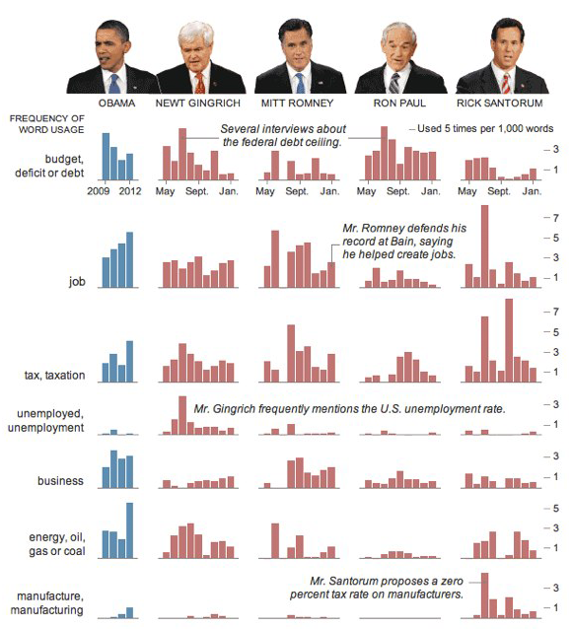
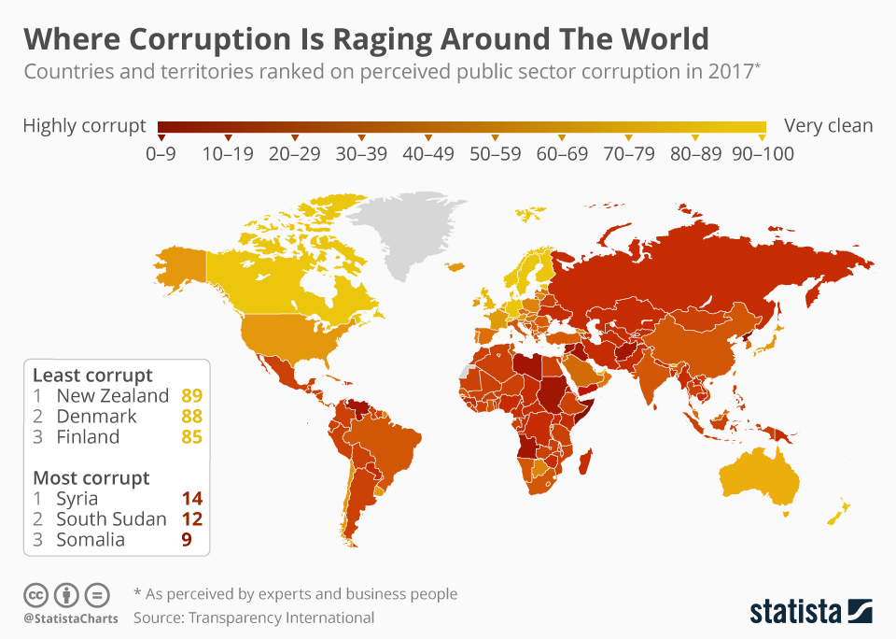
Algumas Inspirações

Slide 6
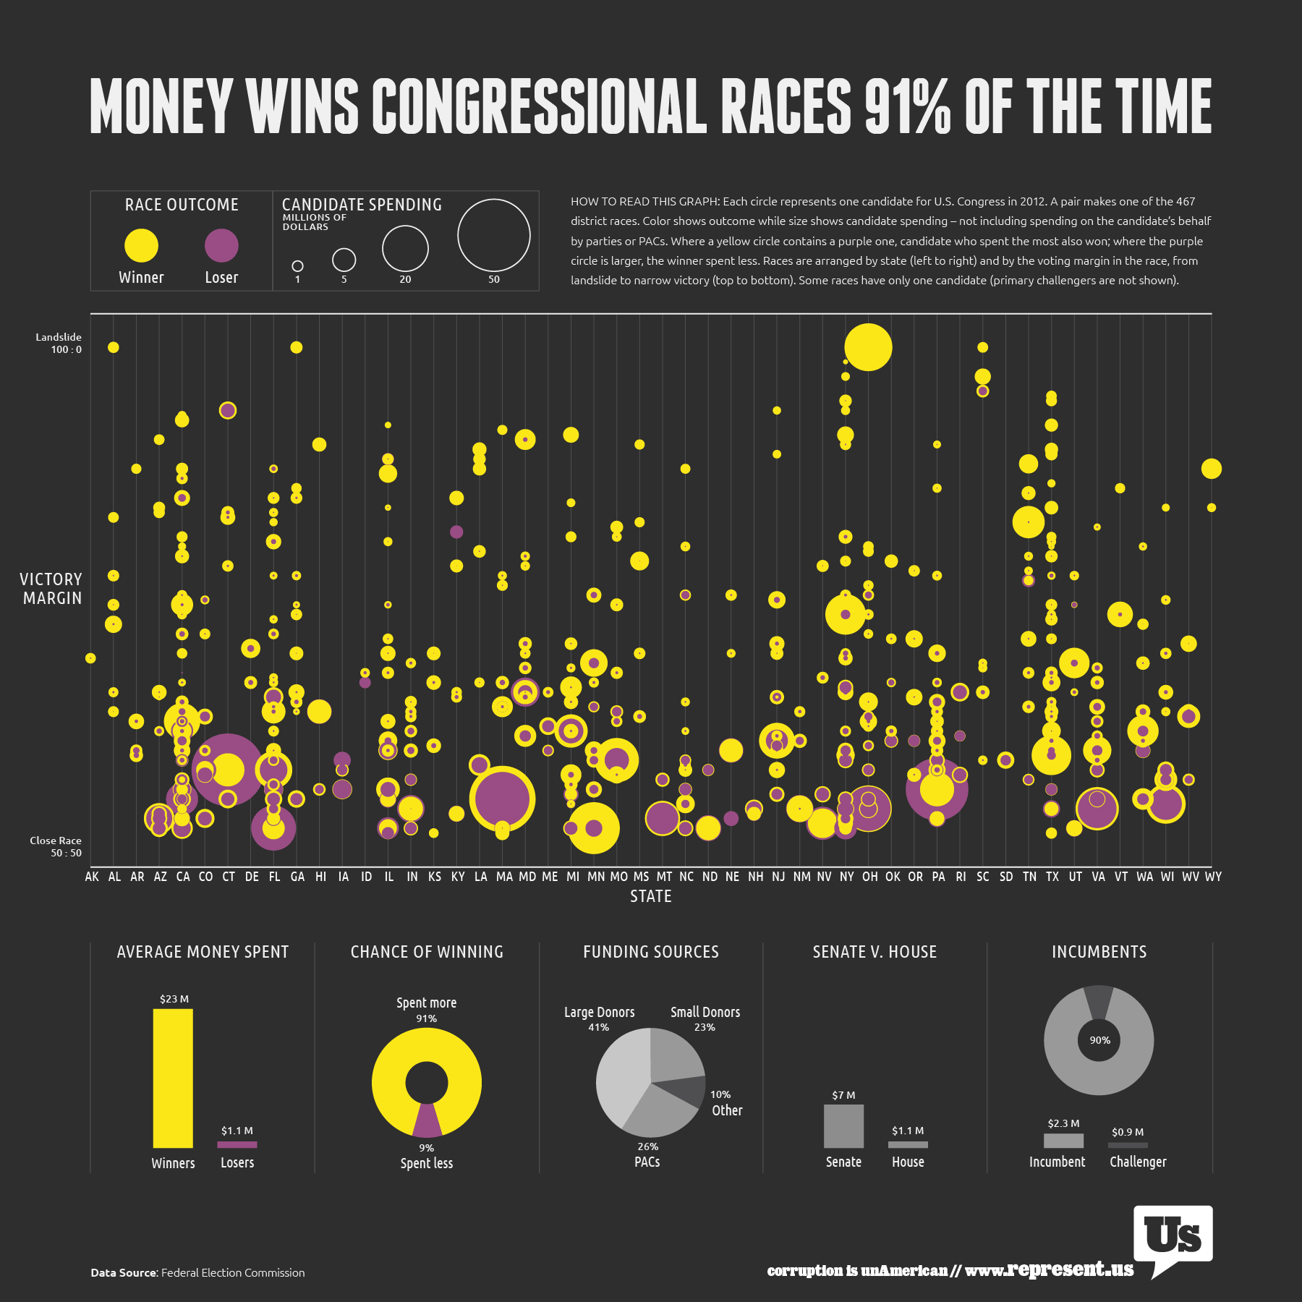
Algumas Inspirações

Slide 7
Extras
https://visualizingimpact.org/eu/visuals/politicians-salaries

